Slide 1

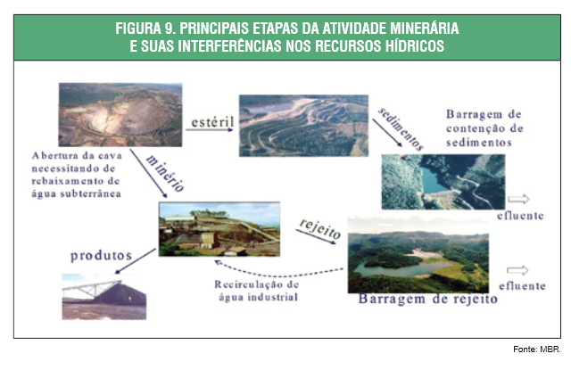
Comissão de Direitos Humanos e Legislação Participativa
“ESCASSEZ GERADA PELO IMPACTO DO USO DA ÁGUA NA MINERAÇÃO”
Brasília, 9 de dezembro de 2014
www.ibram.org.br
Eldis Camargo

Slide 2
REQUERIMENTO EXMO. SENHOR SENADOR JOÃO CAPIBERIBE
“Segundo a Agência Nacional de Água – ANA, o volume consumido pela irrigação agrícola, indústria e mineração é cinco vezes maior que o demandado para o abastecimento público.”
Além de reconhecer que estamos em uma fase difícil do ponto de vista climático, é necessário iniciar uma profunda reflexão sobre os usos e os abusos dos recursos hídricos, populações atingidas pela escassez e sua relação com o modelo de desenvolvimento do País.”
“Mineração (atividade mineraria)
Vem utilizando as águas de forma temerária (em tempos de escassez hídrica);
Rejeitos da mineração são despejados em barragens
O transporte de minérios são bombeados usando enormes quantidades de água (minerodutos);
Audiência Pública (participação)”

Slide 3

QUESTÕES DE FUNDO
Participação social: Dos Princípios Fundamentais (art. 1º CF)
Art. 1º A República Federativa do Brasil, formada pela união indissolúvel dos Estados e Municípios e do Distrito Federal, constitui-se em Estado Democrático de Direito e tem como fundamentos: I - a soberania; II - a cidadania III - a dignidade da pessoa humana;
IV - os valores sociais do trabalho e da livre iniciativa; V - o pluralismo político.
Parágrafo único. Todo o poder emana do povo, que o exerce por meio de representantes eleitos ou diretamente, nos termos desta Constituição.
Legislativo: audiências públicas, leis de iniciativa popular (...)
Executivo: colegiados - CONAMA – CNRH
Judiciário: ações coletivas

Slide 4

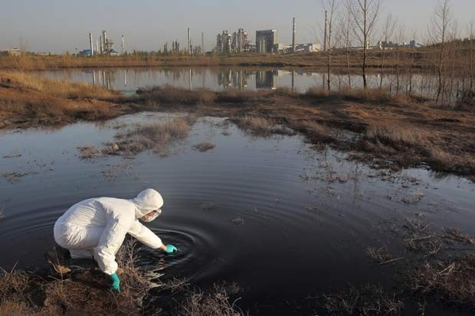
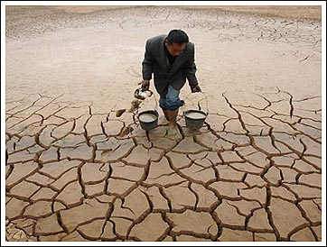

QUESTÕES DE FUNDO
ÁGUA: ELEMENTO NATURAL DE PROPRIEDADES E FUNÇÕES
Ambiental (art. 3º Lei 6938, de 1981)
Hídrico: sem conceito jurídico (uso antrópico)
RECURSO
POLUIÇÃO
ESCASSEZ
Normativos jurídicos
(nacionais e internacionais)
Concepção da Gestão de Recursos Hídricos:
A Abordagem física, química e/ou biológica (técnica) - não esgota o conceito de água que se compõe da parte social, cultural, política, econômica, ecológica, geográfica (...)

Slide 5

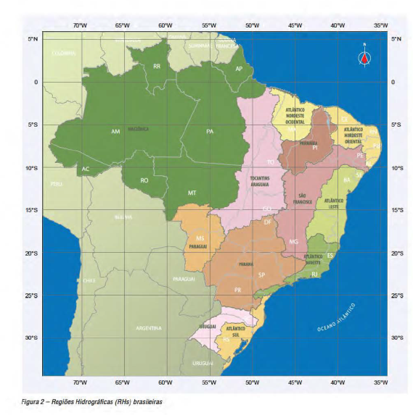
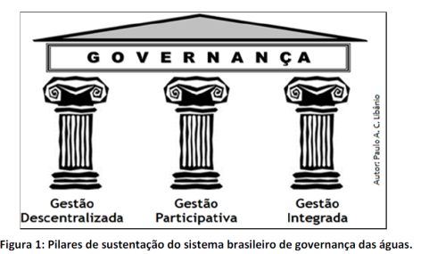
QUESTÕES DE FUNDO
O que diz a Constituição Federal?
1. DOMINIO DA ÁGUA
Águas: União/Estados
Domínio Iminente
Meio Ambiente: Bem de Uso comum do povo
União: os recursos minerais, inclusive os do subsolo
Bacias Hidrográficas: Unidade Territorial X Unidade Espacial
ANA: PACTO DE GESTÃO DAS ÁGUAS
PROGESTÃO
(Resolução ANA nº 379, de 2013)

Slide 6
QUESTÕES DE FUNDO
O que diz a Constituição Federal?
Transversalidade
2. COMPETÊNCIAS (Água – Recursos Hídricos)
A União articular-se-á com os Estados tendo em vista o gerenciamento dos recursos hídricos de interesse comum
(art. 4º da Política Nacional de Recursos Hídricos)
MATERIAL : Exclusiva da União
(SINGREH e Outorgas)
FORMAL: Privativa da União
(legislar sobre água)
Estados: regulamentação
Lei Complementar
Instrumentos e Sistema de Gestão
(Exemplo Ana: (pacto das Águas/Produtor de Água)
MINERAÇÃO + ÁGUA?
Competências
Meio Ambiente
Material: Comum (+mineração)
Lei Complementar nº 140, de 2011
Formal: Concorrente (local: Municípios)

Slide 7
MINERAÇÃO + ÁGUA
Estado da Arte
Lei nº 9.433, de 1997: Política Nacional de Recursos Hídricos (PNRH)
INSTRUMENTOS
GESTÃO DE
RECURSOS HÍDRICOS
Planos (Nacional/Estado/Bacia) - Zoneamento Ambiental
Enquadramento (Classes de Uso) – Padrões de Qualidade Ambientais
Outorgas de Direito de Uso de Recursos Hídricos – Licença Ambiental
Cobrança pelo Uso da Água - Compensação
Fundamentos PNRH: Situação de escassez uso prioritários: consumo humano e dessedentação animal; a Gestão deve proporcionar usos múltiplos (...)
SISTEMA NACIONAL DE GERENCIAMENTO
DE RECURSOS HÍDRICOS
Participação Social:
CNRH/CERH E COMITÊS DE BACIA
ANA (audiências e consultas públicas)
Resolução nº 052, de 2011

Slide 8
MINERAÇÃO + ÁGUA
Estado da Arte
CONSELHO NACIONAL DE RECURSOS HÍDRICOS
Resolução nº 76, de 16 de outubro de 2007: estabelece diretrizes gerais para a integração entre a gestão de recursos hídricos e a gestão de águas minerais, termais, gasosas, potáveis de mesa ou destinadas a fins balneários (Integração dos órgão gestores de recursos hídricos e minerais)
Resolução no 55, de 28 de novembro de 2005: estabelece diretrizes para elaboração do Plano de Utilização da Água na mineração-PUA, conforme previsto na resolução CNRH no 29, de 11 de dezembro de 2002 (documento com regramentos para captação / lançamento /barramentos)
Resolução nº 29, de 11 de dezembro de 2002: integração + regras para a outorga de Direito de Uso de Recursos Hídricos para atividade minerária
Câmara Técnica de Águas Subterrâneas (Outras Resoluções: águas subterrâneas: planos, outorga, enquadramento / outorga e licença/ (...)

Slide 9
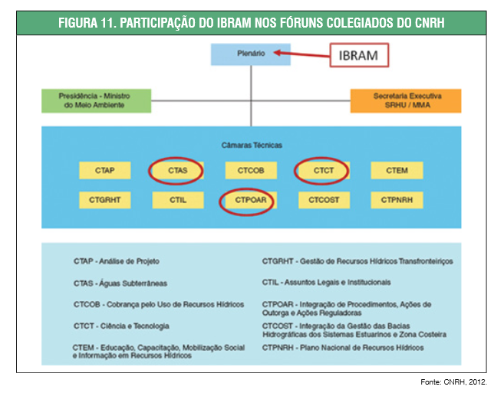
Participação do Instituto Brasileiro de Mineração (IBRAM)
Conselho Nacional de Recursos Hídricos e Comitês de Bacia
Atuação nos principais Comitês de Bacia, que têm delimitação estadual, no caso, em Minas Gerais, e em âmbito federal.
Comitê de bacia do Rio das Velhas;
Comitê de bacia do Rio Paraopeba;
Comitê de bacia do Rio Doce;
Comitê de bacia do Rio são Francisco;
Comitê de bacia do Rio Araguari; e
Comitê de bacia dos Afluentes Mineiros do Alto Paranaíba
http://www.ibram.org.br/sites/1300/1382/00002708.pdf. P.34 (acesso em 5 de dezembro de 2014

Slide 10




Lei nº 9.984, de 17 de julho de 2000: Agência Nacional de Águas
AUTARQUIA com autonomia administrativa e financeira, vinculada ao MMA
FINALIDADE: implementar a PNRH em sua esfera de atribuição e integra o SINGREH.
ATUAÇÃO: obedecer os fundamentos, objetivos, diretrizes e instrumentos da PNRH.
Atribuições (...)
Estimular e apoiar a criação de Comitês
Gerir Sistema de Informação
Prestar apoio aos Estados
Participar da elaboração do Plano Nacional
Promover a articulação entre os
órgãos fiscalizadores de barragens
Elaboração do Relatório de Segurança
de Barragens
Mediação

Slide 11
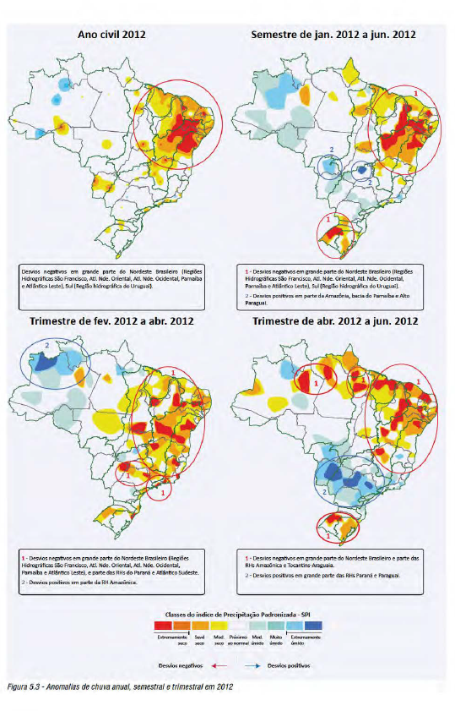

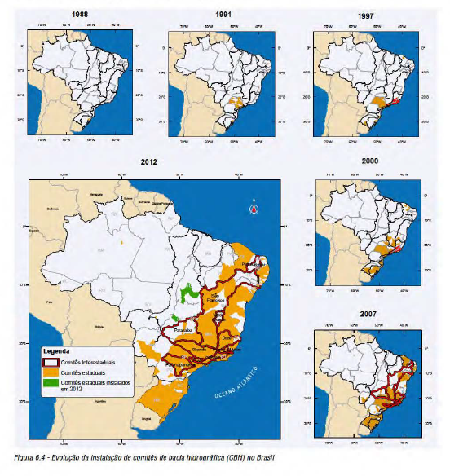

Slide 12
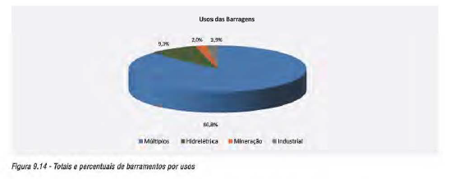
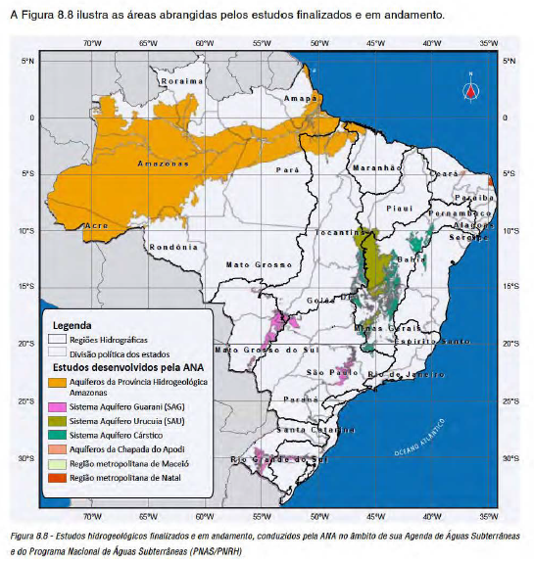
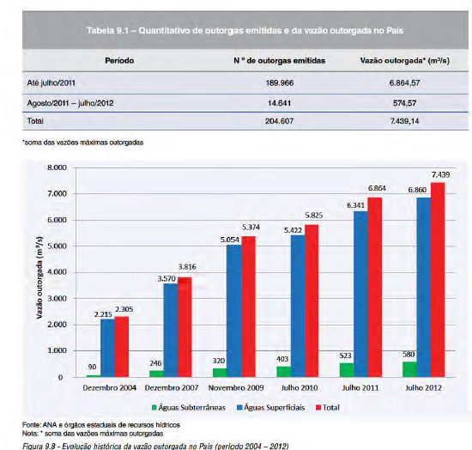
Lei nº 12.334, de 2010: Política Nacional de Segurança de Barragem
Resolução ANA nº 91, de 2 de abril de 2012: Estabelece periodicidade de atualização, a qualificação do responsável técnico, o conteúdo mínimo e o nível de Detalhamento do Plano de Segurança de Barragem

Slide 13
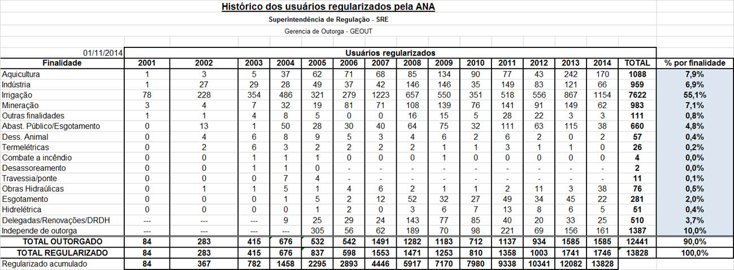
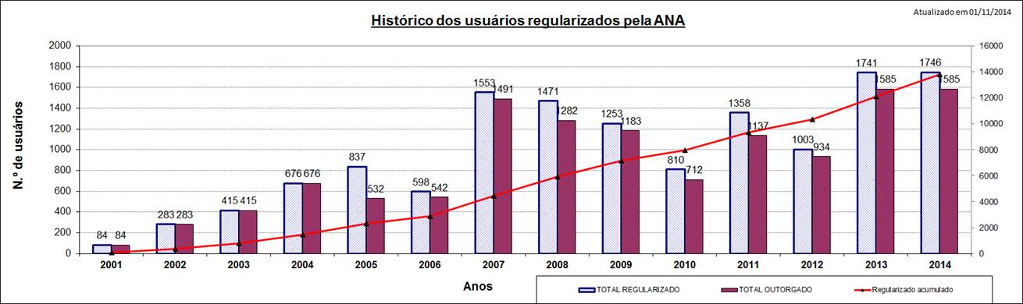

Slide 14
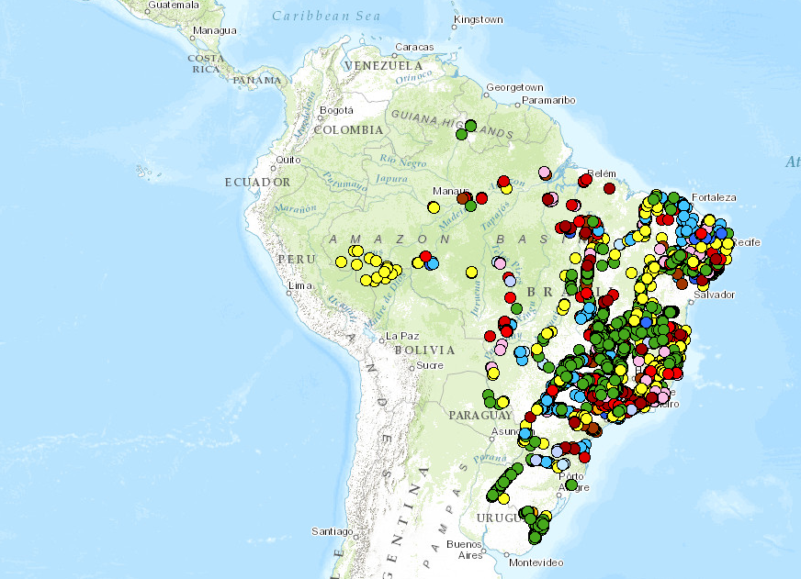
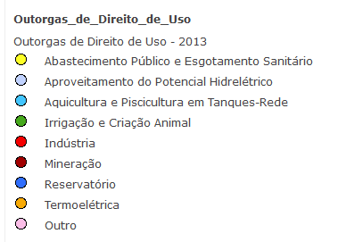
http://www.arcgis.com/home/webmap/viewer.html?webmap=1ba9a9c9a38f435888df6f43fda4c8fa (acesso em 5 de dezembro de 2014)

Slide 15
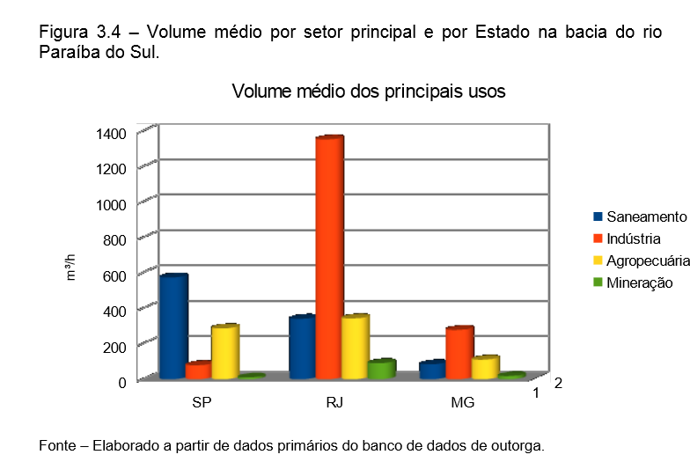
http://www.agevap.org.br/downloads/Relatorio%20Geral%20versao%20para%20site%2029dez11.pdf (acesso em 5 de dezembro de 2014)

Slide 16
Conclusões
Pacto Federativo (Sociedade justa e solidária – dignidade da pessoa humana)
Transversalidade (integração dos sistemas de gestão)
Participação social
3.1. Implementação dos mecanismos de gestão
3.2. Representação em colegiados
4. Estudos: capacitação
5. Informação
6. Regulamentações normativas

Slide 17




Obrigada!
Eldis Camargo
Assessora do Procurador-Geral
eldis.camargo@ana.gov.br (+55) (61) 2109 –5461
www.ana.gov.br
www.twitter.com/anagovbr
www.facebook.com/anagovbr
www.youtube.com/anagovbr

